Slide 1
Projet 6 : Classifiez automatiquement des biens de consommation
Date de soutenance : 04 avril 2023
Mentor Evaluateur : Mustafa ANKARALI

Slide 2
Sommaire
Présentation du projet
Etude de faisabilité
Classification
Collecte de données API
Conclusion

Slide 3
I. Présentation du projet

Slide 4
Présentation du projet
En qualité de Data Scientist pour l’entreprise « Place au Marché », nous sommes sollicités pour une étude marketing.
Nos missions :
Analyser puis traiter des données textes et images,
Procéder à une classification des images ,
Effectuer une collecte d’API sur un produit spécifique.

Slide 5
Présentation du fichier
L’entreprise a mis à notre disposition les éléments suivants :
Un fichier de 1050 lignes présentant plusieurs produits,
1050 images en lien avec le précédent fichier.
Ce fichier contient de nombreuses informations (marque des produits, catégories, description, …)

Slide 6
II. Etude de faisabilité

Slide 7
Etape du traitement de textes
Exploration du fichier
Traitement de la colonne ‘product_category_tree’ pour obtenir des données plus pertinentes
Analyse des informations de la colonne description
Utilisation des différentes méthodes (ex : USE, BERT)
Analyse des données après traitements.
Suppression et modification des caractères

Slide 8
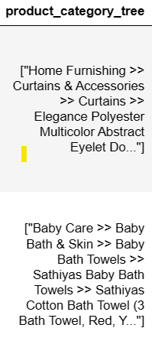
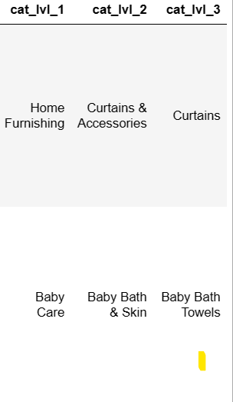
Traitement des colonnes
Le traitement de cette colonne a permis l’obtention d’informations plus pertinentes.
Par la suite, la colonne ‘cat_lvl_1’ nous permettra de séparer nos différentes catégories et de procéder à une segmentation.

Slide 9
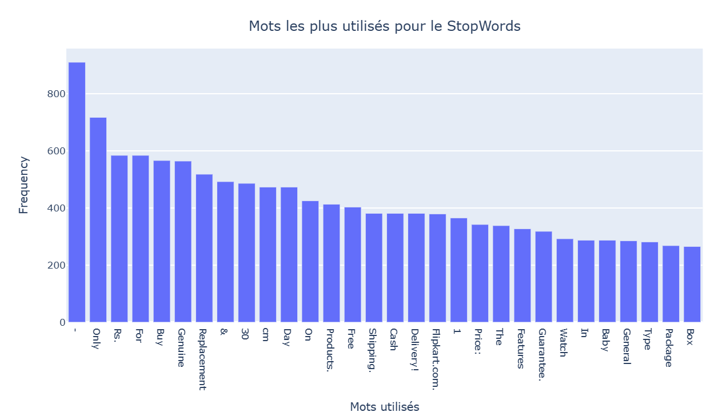
Traitement de textes
Ce premier graphique nous indique la présente de mots peu utiles.
Nous allons utiliser une technique afin de procéder à la suppression de ces mots et d’améliorer le traitement de textes.

Slide 10
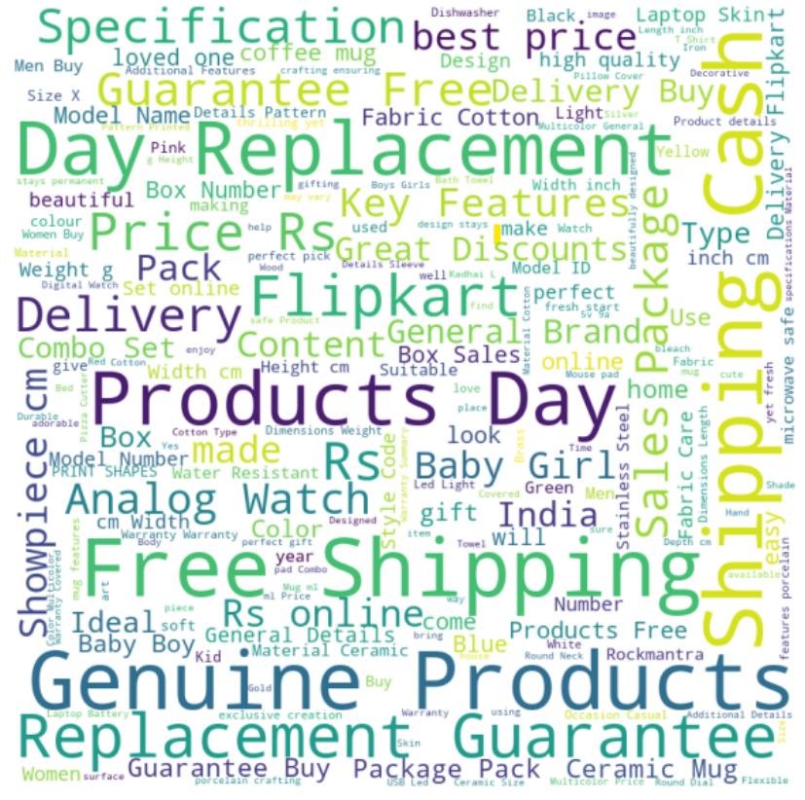
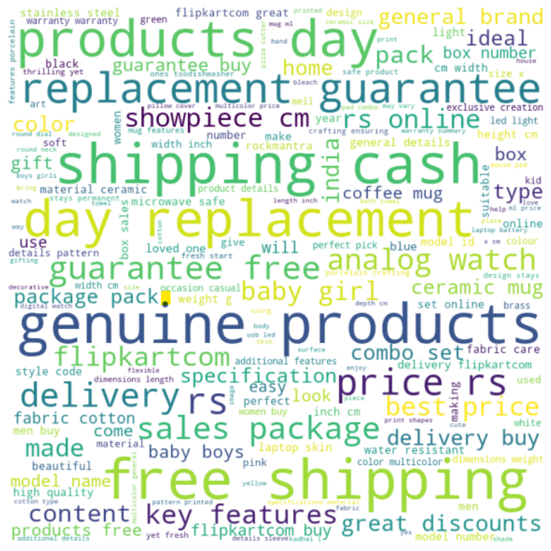
Analyse des mots les plus utilisés
WorldCloud avant traitements
WorldCloud après traitements
Nous pouvons constater la suppression des majuscules, déterminants et chiffres. Nous avons une diminution du nombre de mots et de caractères après traitements des informations (-7% des caractères en moyenne et de -4% des mots).

Slide 11
Définition des méthodes
Définitions des méthodes utilisées :
Le modèle CountVectorizer permet de transformer un texte en un vecteur de fréquences de mots. Il crée un vocabulaire à partir des mots présents dans le texte et compte le nombre d'occurrences de chaque mot dans chaque document. Ainsi, chaque document est représenté par un vecteur de taille égale au nombre de mots dans le vocabulaire, où chaque élément du vecteur représente le nombre d'occurrences du mot correspondant dans le document. Le modèle CountVectorizer est très utile pour les tâches de classification de texte telles que la détection de spam ou la classification de documents.
Le modèle TF-IDF (Term Frequency-Inverse Document Frequency) est une méthode similaire au CountVectorizer, mais il prend également en compte la fréquence des mots dans le corpus global. Le TF-IDF mesure l'importance relative d'un mot dans un document en multipliant la fréquence d'apparition du mot dans le document (TF) par l'inverse de sa fréquence d'apparition dans tous les documents du corpus (IDF). Cela permet de mettre en évidence les mots qui sont fréquents dans un document mais peu fréquents dans l'ensemble du corpus, ce qui peut aider à identifier des mots-clés importants dans un document. Le modèle TF-IDF est souvent utilisé pour la recherche d'information, l'extraction de mots-clés et la recommandation de contenu personnalisé.
USE (Universal Sentence Encoder) est un modèle de traitement de langage naturel développé par Google qui permet de convertir du texte en vecteurs de grande dimension. Ces vecteurs permettent de représenter le sens des phrases ou des documents de manière plus riche que les approches traditionnelles de sac de mots.
BERT (Bidirectional Encoder Representations from Transformers) est un modèle de traitement de langage naturel développé par Google qui est capable de comprendre le sens des phrases en contexte. Il a été entraîné sur un large corpus de données textuelles, et est utilisé pour de nombreuses tâches de NLP, telles que la classification de textes ou la réponse à des questions.

Slide 12
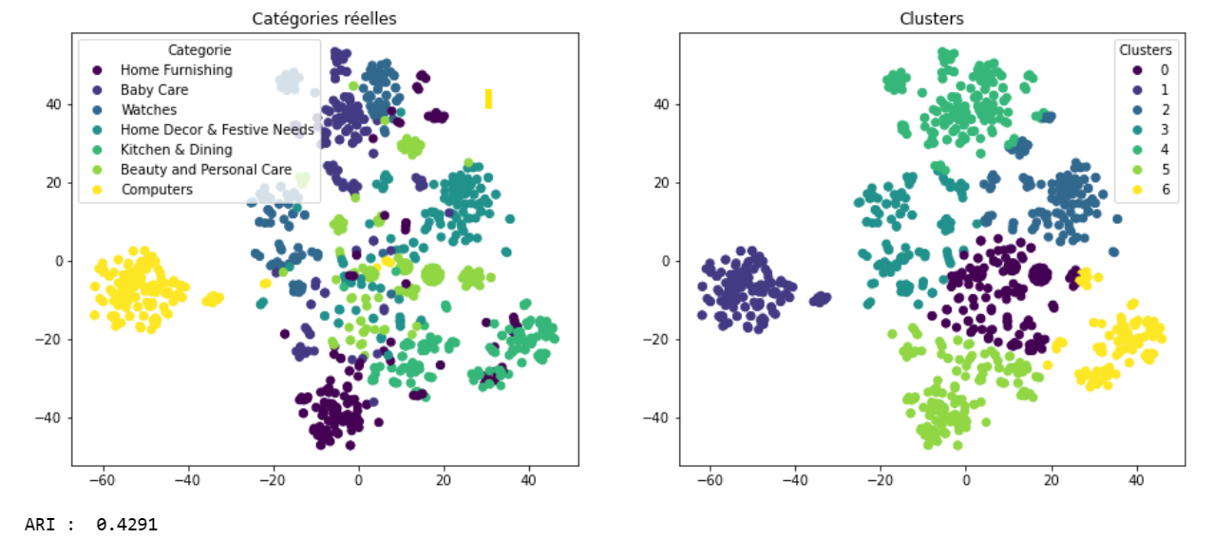
Analyse du traitement textes
Visualisation du modèle TF-IDF
Le modèle TF-IDF présente le meilleur score à hauteur de 0.42 pour les modèles sur le texte.
Cette méthode sera conservée dans le cadre de l’étape du traitement de textes.

Slide 13
Traitement des images
Définitions des principaux outils :
SIFT (Scale-Invariant Feature Transform) est une méthode de traitement d'images qui permet de détecter et de décrire les caractéristiques distinctives d'une image de manière invariante à l'échelle, à la rotation et à la translation. C’est un modèle développé en 1999.
ORB (Oriented FAST and Rotated BRIEF) est une méthode de traitement d'images qui combine la rapidité et l'efficacité de la méthode FAST (Features from Accelerated Segment Test) pour la détection de points d'intérêt avec la précision de la méthode BRIEF (Binary Robust Independent Elementary Features) pour la description de ces points d'intérêt. C’est un modèle développé en 2001.
Un réseau de neurones convolutif (Convolutional Neural Network) est un type de réseau de neurones artificiels qui est particulièrement bien adapté pour l'analyse d'images et de vidéos. Les CNN sont constitués de plusieurs couches, chacune ayant une fonction spécifique dans le traitement de l'image.

Slide 14
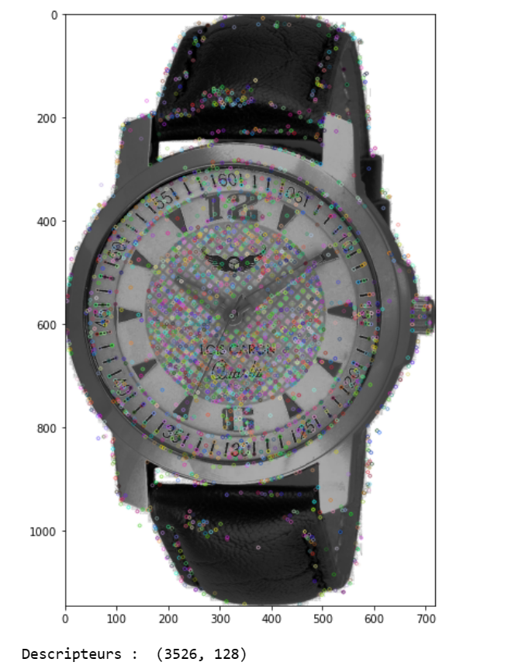
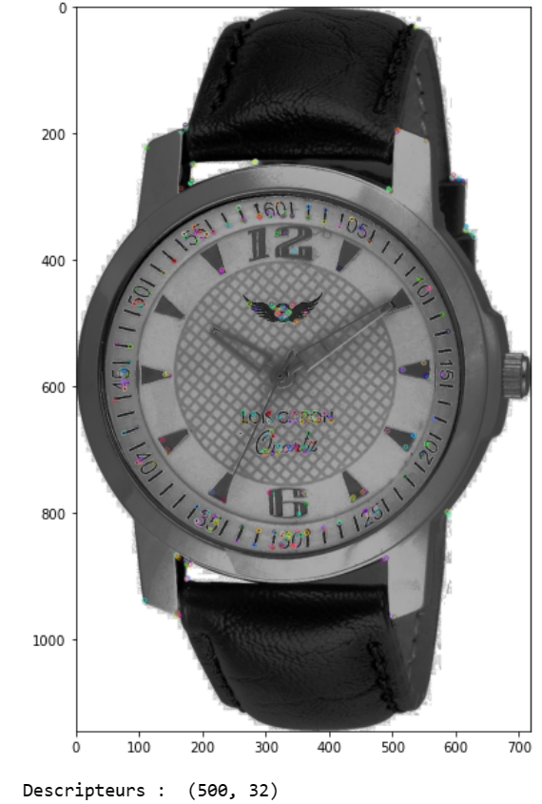
Utilisation des descripteurs d’images
Méthode SIFT
Méthode ORB
La méthode SIFT présente une analyse plus précise de l’image avec un nombre de descripteurs qui s’adapte en fonction de notre donnée.
La méthode ORB utilise un système de 500 descripteurs.
Résultat : conservation de la méthode SIFT pour le test de cette méthode de traitement.

Slide 15
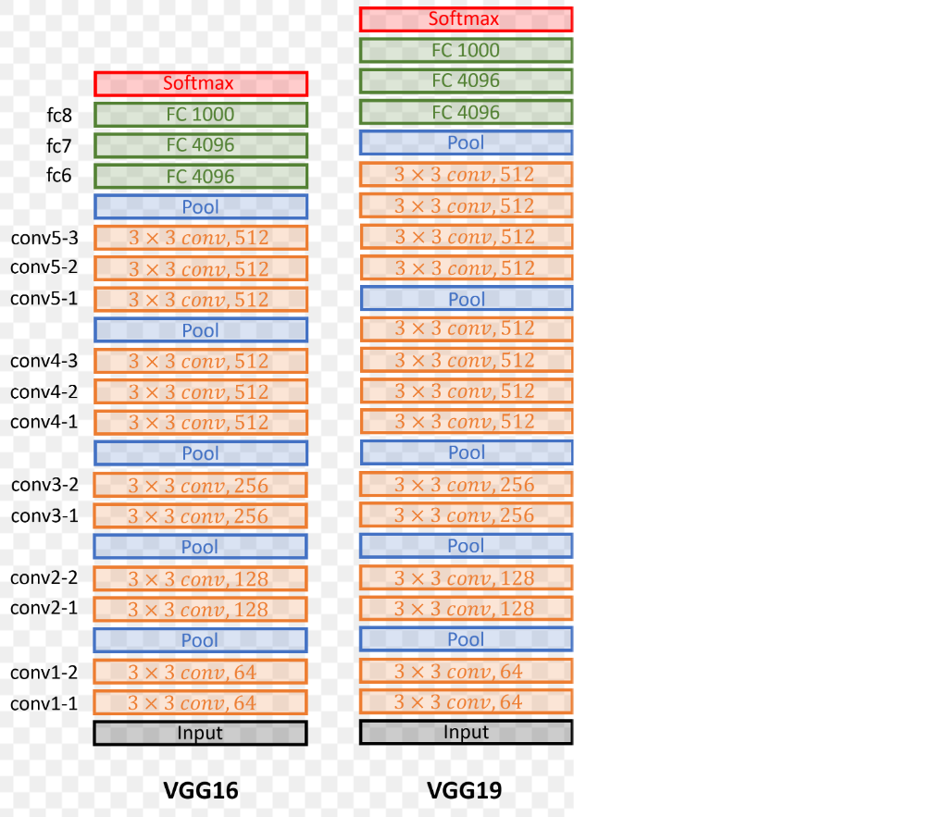
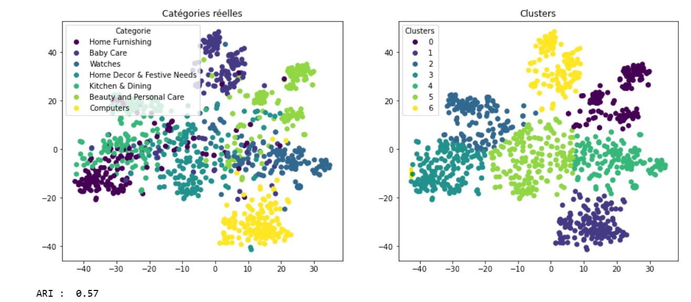
Analyse traitement images
Architecture d’un modèle CNN
Segmentation avec le VGG19

Slide 16
Résultats étude de faisabilité
Textes
Images
 | ARI Score | Temps d'execution (en secondes)
CountVectorizer | 0.31 | 93
TF-IDF | 0.43 | 89
BERT | 0.34 | 81
USE | 0.42 | 87
 | ARI Score
SIFT | 0.42
VGG16 | 0.44
VGG19 | 0.57
Les méthodes TF-IDF et USE présentent les meilleurs résultats et i, délai de traitement rapide.
Conservation de la méthode TF-IDF
La méthode VGG19 présente les meilleurs résultats.
Conservation de cette technique de traitement.

Slide 17
IV. Classification des images

Slide 18
Etape de la classification
Importation des données
Création du Data Generator
Séparation du jeu de données (entrainement, test et validation)
Analyse des résultats
Entrainement des différents modèles
Génération des images

Slide 19
Les couches d’un réseau CNN
Les principales couches qui composent un CNN sont :
La couche de convolution : Cette couche est chargée de l'analyse de l'image en appliquant des filtres de convolution qui détectent les caractéristiques spécifiques de l'image, telles que les bords, les coins, les textures, etc. Chaque filtre génère une carte d'activation qui représente la réponse du filtre à différentes zones de l'image.
La couche de pooling : Cette couche a pour fonction de réduire la dimension de la carte d'activation générée par la couche de convolution en conservant uniquement les caractéristiques les plus importantes. Les techniques de pooling les plus courantes sont le max pooling et le average pooling.
La couche d'activation : Cette couche applique une fonction d'activation non linéaire à la sortie de la couche de convolution ou de pooling pour introduire de la non-linéarité dans le modèle. Les fonctions d'activation courantes sont la fonction ReLU, la fonction sigmoïde et la fonction tangente hyperbolique.
La couche entièrement connectée : Cette couche est chargée de prendre en entrée les caractéristiques extraites par les couches précédentes et de les classifier en utilisant une fonction de perte telle que la fonction d'entropie croisée.
Il existe d'autres types de couches qui peuvent être utilisées dans les CNN, notamment les couches de normalisation de lot (batch normalization), les couches de régularisation (Dropout) et les couches de réduction de la dimensionnalité (dimensionality reduction layers). En utilisant différentes combinaisons de ces couches, les CNN peuvent être utilisés pour une variété de tâches telles que la classification d'images, la détection d'objets, la segmentation sémantique, la reconnaissance de visages, et bien plus encore.

Slide 20
Classification
Pour la classification, nous allons utiliser 3 modèles :
Réseau CNN créé à notre niveau (utilisant les différentes couches d’un réseau de neurones),
Le modèle de Transfer Learning VGG19,
Le modèle de Transfer Learning RESNET50.

Slide 21
Résultats de la classification
 | Accuracy | Délai entrainement | Epochs entrainés
CNN standard | 0.36 | 00:18:31 | 12
VGG19 | 0.15 | 01:18:55 | 4
RESNET50 | 0.66 | 02:11:50 | 9
Le modèle du RESNET50 présente les meilleurs données pour la phase d’entrainement.
Son délai d’entrainement reste tout à fait raisonnable en comparaison du VGG19 (résultats très mauvais et durée d’entrainement importante).
Le EarlyStop a montré son efficacité pour stopper les modèles de TransferLearning.

Slide 22
V. Collecte API

Slide 23
Etape de la collecte
Importation des données via le lien URL
Extraction des données pertinentes
Ecriture des données dans un fichier CSV
Vérification des données
Création et enregistrement du fichier

Slide 24
VI. Conclusion

Slide 25

En conclusion, ce projet a été un succès grâce aux différentes méthodes de traitement d'images et de texte que nous avons utilisées. Malgré un nombre limité de données, soit 1050 lignes, nous avons réussi à segmenter les catégories de produits de manière efficace.
Nous avons également réalisé avec succès la classification d'images en utilisant un générateur d'images pour augmenter la quantité de données et en utilisant le Transfer Learning pour sélectionner le meilleur modèle.
Grâce à notre collecte API, nous avons également pu obtenir de nouvelles informations à faible coût.
Pour améliorer encore davantage les performances de nos modèles, nous pourrions envisager une optimisation des différentes méthodes de modélisation telles que le Kmeans pour la clusterisation et la méthode du Fine Tuning pour la classification. Enfin, l'acquisition de nouvelles données pourrait contribuer à améliorer l'entraînement des modèles dans l'avenir.

